Slide 1

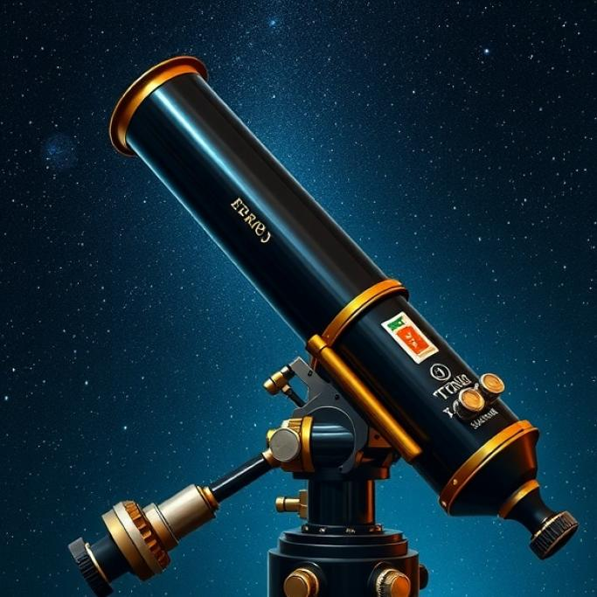
Роль учёных нашей страны в изучении вселенной
В этой презентации мы рассмотрим вклад учёных нашей страны в изучение Вселенной, начиная с исторического контекста и роли основоположников астрономии. Мы обсудим развитие космической науки, выдающихся учёных-астрономов и их открытия, а также современные инструменты и технологии, используемые в космических исследованиях.

Slide 2


Исторический контекст
В начале XX века российские учёные, такие как Николай Склифосовский в области физики и Владимир Вернадский в области геохимии, заложили фундамент современных исследований космоса.
Их работы оказали значительное влияние на мировую науку и подготовили почву для дальнейших открытий.
В советский период ученые, включая Сергея Королёва и Михаила Тихонравова, активно участвовали в разработке космических технологий, что способствовало успешному запуску первого искусственного спутника Земли и началу освоения космоса человеком.

Slide 3

Основоположники астрономии
Вклад в астрономию таких учёных, как Николай Коперник, который предложил гелиоцентрическую модель мира, и Галилео Галилей, впервые использовавший телескоп для астрономических наблюдений, заложил фундамент современной астрономии.
Их работы оказали значительное влияние на развитие науки и понимание Вселенной.
В России выдающиеся астрономы, такие как Михаил Ломоносов, продолжили и развили эти традиции, внося свой вклад в изучение космоса.

Slide 4

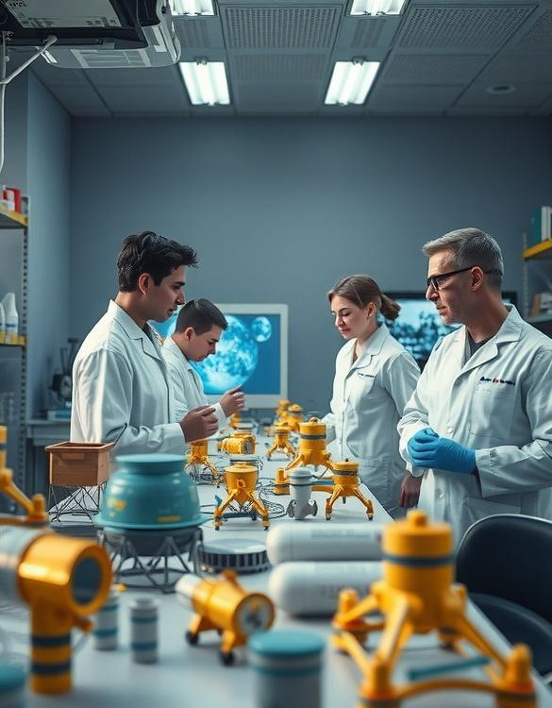
Развитие космической науки
Космическая наука в нашей стране прошла путь от первых спутников до сложных межпланетных станций. Учёные разрабатывали технологии для исследования дальнего космоса, что позволило получить ценные данные о планетах, звёздах и галактиках.
Их открытия и достижения заложили фундамент для дальнейших исследований и расширили горизонты познания Вселенной.

Slide 5

Выдающиеся учёные-астрономы
Среди выдающихся учёных-астрономов нашей страны можно выделить таких гигантов мысли, как Михаил Ломоносов, который заложил основы астрофизики и открыл атмосферу у планеты Венера.
Николай Коперник, хотя он и не был русским, его теория гелиоцентрической системы мира оказала значительное влияние на российских учёных.
И, конечно, Владимир Амбарцумян, основатель Бюраканской астрофизической обсерватории, внёсший значительный вклад в изучение космических объектов и явлений.

Slide 6

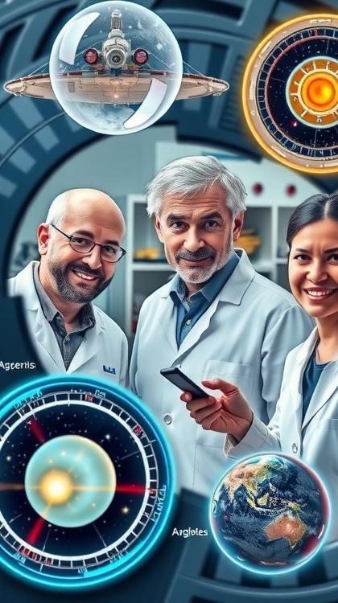
Вклад в космические исследования
Учёные нашей страны внесли значительный вклад в космические исследования, разработав множество инновационных технологий и методов для изучения космоса. Они участвовали в создании космических аппаратов, которые позволили осуществить высадку на Луну, а также исследовать другие планеты и спутники Солнечной системы.
Их открытия и достижения стали основой для дальнейших исследований и развития космонавтики.

Slide 7
Научные открытия
Вклад учёных нашей страны в изучение Вселенной неоценим: от первых наблюдений за небесными телами до современных исследований в области астрофизики.
Благодаря их трудам были открыты новые планеты и галактики, а также получены ценные данные о структуре и эволюции космоса.
Эти открытия позволили расширить наши представления о масштабах Вселенной и её законах.

Slide 8

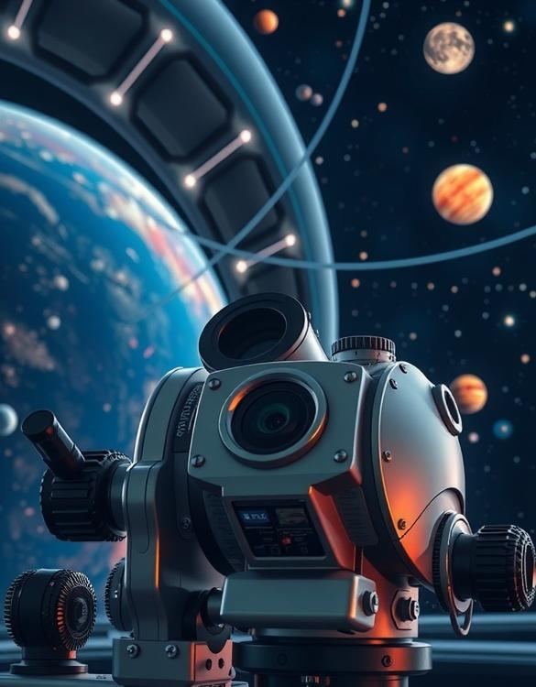
Инструменты и технологии
Учёные нашей страны используют передовые телескопы и космические обсерватории для наблюдения за небесными телами, что позволяет получать точные данные о составе, структуре и движении объектов во Вселенной.
Современные компьютерные технологии и программные комплексы помогают анализировать огромные массивы информации, выявлять закономерности и делать прогнозы относительно космических явлений. Кроме того, учёные активно применяют спутники и автоматические космические аппараты для проведения экспериментов и исследований в условиях открытого космоса.

Slide 9

Международное сотрудничество
Международное сотрудничество учёных нашей страны с коллегами из других государств позволяет обмениваться опытом и результатами исследований, что способствует более глубокому пониманию космических явлений. Совместные проекты с международными научными центрами и обсерваториями расширяют возможности для наблюдений и экспериментов, открывая новые горизонты в изучении Вселенной.
Благодаря международному сотрудничеству мы получаем доступ к передовым технологиям и уникальным данным, которые невозможно собрать в одиночку.

Slide 10
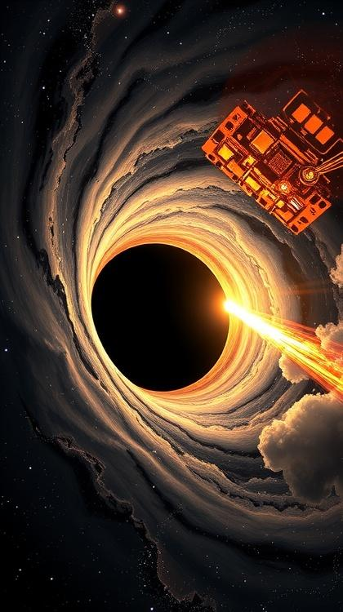
Современные исследования
Современные исследования в области астрономии активно используют передовые технологии и международные коллаборации. Учёные нашей страны вносят значительный вклад в изучение космических объектов и явлений, включая чёрные дыры, гамма-всплески и тёмную материю.
Их открытия способствуют расширению границ познания и формированию новых теорий о строении Вселенной.

Slide 11

Проекты по изучению космоса
В рамках национальных программ учёные нашей страны разрабатывают и запускают космические аппараты для исследования планет Солнечной системы, включая Марс и Венеру.
Одним из значимых проектов является комплекс космических телескопов, который позволяет астрономам получать данные о далёких галактиках и звёздах, раскрывая тайны Вселенной.
Учёные также активно участвуют в международных космических миссиях, способствуя расширению горизонтов научного познания и укреплению международного сотрудничества в области астрофизики.

Slide 12
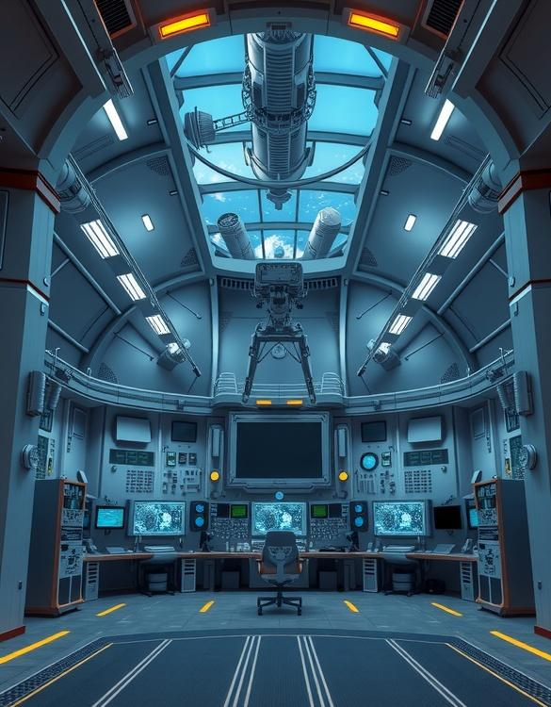
Космическая обсерватория
Космическая обсерватория — это передовой комплекс, оснащённый высокотехнологичным оборудованием для наблюдений за космосом.
Благодаря усилиям отечественных учёных и инженеров созданы уникальные инструменты, позволяющие получать точные данные о небесных объектах и их поведении. Эти наблюдения вносят значительный вклад в понимание фундаментальных процессов во Вселенной и расширяют границы человеческих знаний о космосе.

Slide 13
Перспективы космических исследований
Космические исследования открывают новые горизонты для изучения Вселенной, позволяя учёным нашей страны вносить значительный вклад в расширение границ познания.
Перспективные проекты по исследованию дальнего космоса и разработке новых технологий обещают прорывные открытия в астрофизике и астрономии, укрепляя позиции нашей страны на международной научной арене.
Благодаря этим исследованиям учёные получают возможность не только глубже понять устройство Вселенной, но и разработать инновационные технологии для будущих космических миссий.

Slide 14
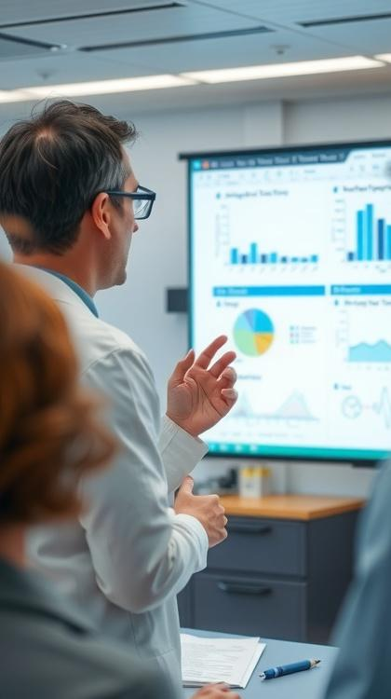
Роль учёных в популяризации науки
Учёные играют ключевую роль в популяризации науки, делая сложные концепции доступными для широкой аудитории. Они организуют лекции, семинары и открытые научные мероприятия, способствуя повышению интереса к изучению вселенной.
Благодаря их усилиям, научные достижения становятся более понятными и вдохновляют новое поколение исследователей.

Slide 15

Будущее астрономии в нашей стране
В нашей стране астрономия продолжает развиваться, получая поддержку государства и научного сообщества. Ведутся исследования космических объектов и явлений, а также разрабатываются новые технологии для наблюдений и исследований в космосе.
Ожидается, что в будущем учёные нашей страны внесут значительный вклад в расширение знаний о Вселенной и её законах.

Slide 16

Спасибо за внимание!
Спасибо за внимание. В этой презентации мы рассмотрели ключевые этапы развития астрономии в нашей стране, познакомились с выдающимися учёными-астрономами и их вкладом в космические исследования, а также обсудили современные проекты и перспективы развития этой науки. Мы надеемся, что представленная информация вдохновит вас на дальнейшее изучение астрономии и научных открытий.

